Slide 1

第7次习题讨论课
重点掌握内容
1. 对称三相电路在不同联接方式下，相电压与线电压、相电流与线电流的关系。
2. 对称三相电路的抽单相计算方法。
3. 三相电路功率的计算与量测。
4. 简单不对称三相电路的计算，中点位移的概念。
5. 非正弦周期电流、电压的有效值、平均值，平均功率。
6. 非正弦周期电流电路的谐波分析法。
Principles of Electric Circuits recitation 8 Tsinghua University 2013

Slide 2


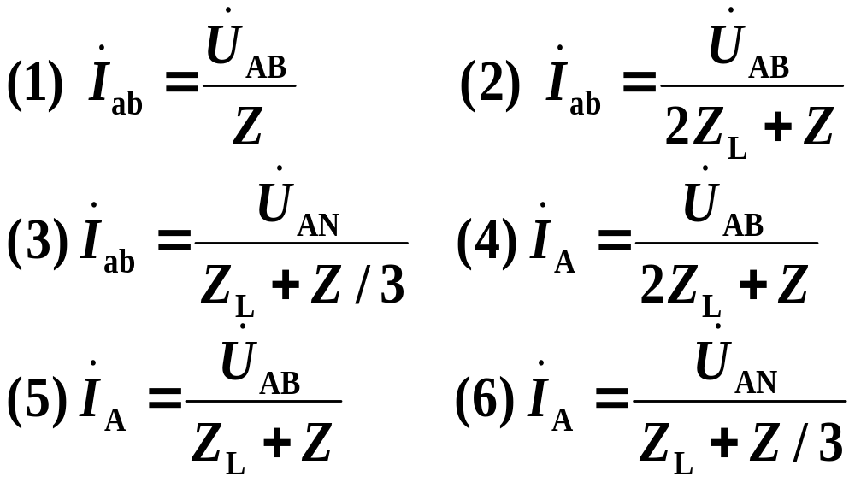

1.
Z_{L}
A
Z
Z
Z_{L}
Z
B
Z_{L}
判断下列表达式的正误
C
Principles of Electric Circuits recitation 8 Tsinghua University 2013

Slide 3


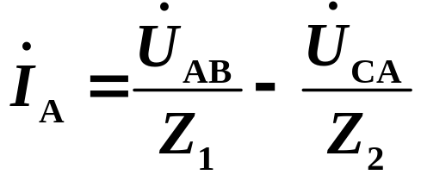

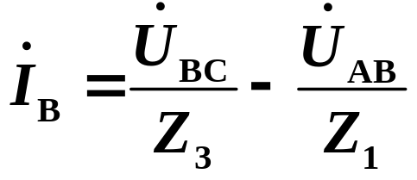
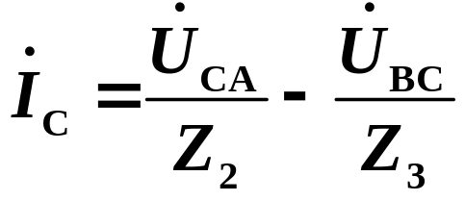
2. 电源是对称三相电源，用最简单的方法求三相线电流。
(1)
A
Z₁
Z₂
Z₃
答案：
B
C
Principles of Electric Circuits recitation 8 Tsinghua University 2013

Slide 4







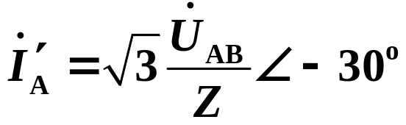
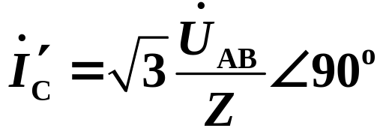
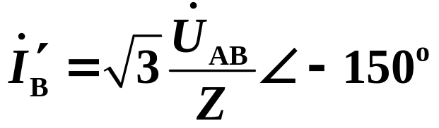
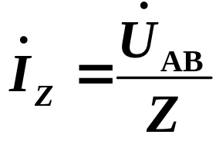
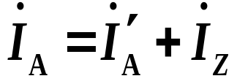
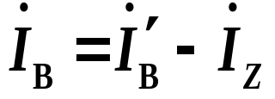
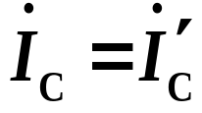
(2)
A
Z
Z
Z
Z
B
C
答案：
Principles of Electric Circuits recitation 8 Tsinghua University 2013

Slide 5
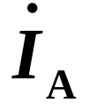


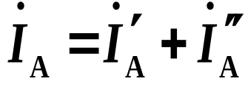
(3)
A
Z
B
Z
C
Z
Z₁
Z₂
Z₃
A
答案:
A
Z
B
B
Z
C
C
Z
Z₁
Z₂
Z₃
Principles of Electric Circuits recitation 8 Tsinghua University 2013

Slide 6
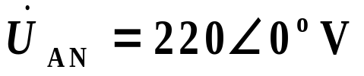
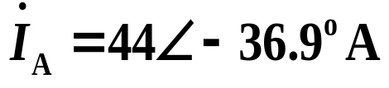
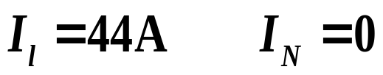



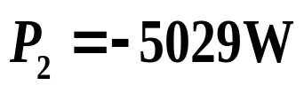
3.对称三相电路的相电压是 220V，4Ω为线路电阻j3 Ω为负载电抗。求: (1)线电流和通过中线的的电流； (2) 求功率表的读数； (3)电源发出的有功功率和无功功率; (4)能用两表法测量负载吸收的功率吗？如果能，画出另一块表，求读数。
Δ
-
+
A
4Ω
*
A′
j3 Ω
W₁
B
Δ
j3 Ω
-
+
4Ω
B′
*
W₂
-
+
C
4Ω
C′
j3 Ω
N
8Ω
N′
答案：
(1)
(2)
(3)电源发出
(4)可以用两表法测负载功率
Principles of Electric Circuits recitation 8 Tsinghua University 2013

Slide 7



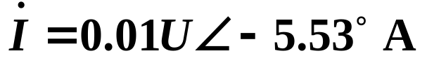
4. 电源三相对称，电阻R 分别为0和10Ω时求电流 。
R
-
+
A
A′
50＋j50 Ω
100＋j100 Ω
R
B′
-
+
B
50＋j50 Ω
C
R
C′
-
+
50＋j50 Ω
答案：
(1) R = 0
(2) R = 10 Ω
Principles of Electric Circuits recitation 8 Tsinghua University 2013

Slide 8










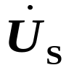
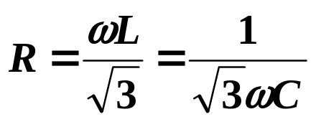


根据下面3条提示，用一个单相正弦电源给Y接对称三相电阻(R)负载供电，使得Y接对称三相电阻(R)负载上为对称三相正弦电压。
5.
R
(1)
A
(2)
＋
领先
－
+
–
B
＋
R
(3)
－
C
领先
+
–
答案：从ABC看进去是三相对称电源
A
R
+
L
R
B
N
_
C
R
C
Principles of Electric Circuits recitation 8 Tsinghua University 2013

Slide 9







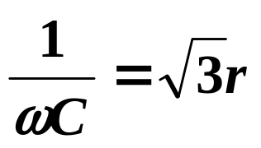
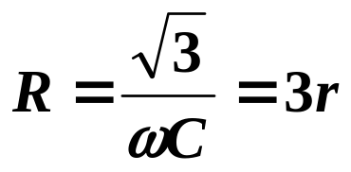
6. r、C、R满足怎样的关系时，a-b-c是三相对称电压（无负载）。
a
+
+
+
C
R
–
–
c
b
+
+
–
r
C
–
–
答案：
Principles of Electric Circuits recitation 8 Tsinghua University 2013

Slide 10
7. W的读数有何物理意义
对
称
三
相
电
源
对
称
三
相
负
载
W
*
Δ
答案：
测量对称三相负载吸收的无功功率
Principles of Electric Circuits recitation 8 Tsinghua University 2013

Slide 11
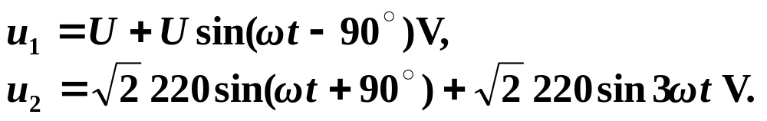
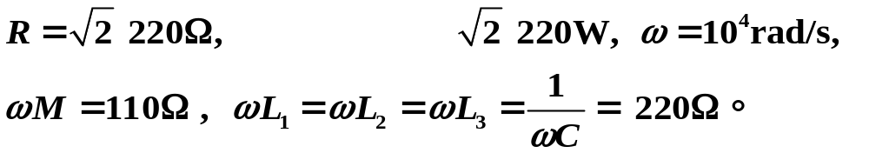

8 .
已知
功率表的读数为
求 a、b两端的电压 u_{ab} 和它的有效值.
i_{L2}
+
u₂
−
L₂
i
*
R
M
W
a
*
+
L₃
+
−
+
u'
u₁
C
u''
L₁
−
i_{C}
−
i_{L1}
b
答案：
Principles of Electric Circuits recitation 8 Tsinghua University 2013

